Slide 1
Acuicultura
Universidad Autónoma del Estado de México
Facultad de Ciencias
Biología
Unidad 5 “Ciclos de Vida”
Dr. Iván Gallego Alarcón
Septiembre de 2015

Slide 2

ACUICULTURA
“Ciclos de vida”

Slide 3
Guía para su uso
El docente encontrará en este material una herramienta para facilitar la información de la unidad 5. Ciclos de vida. En esta unidad el estudiante conocerá que es un ciclo de vida en cautiverio, acerca de las etapas de vida de diferentes grupos acuícolas, de los procesos que suceden en ellas, el manejo que se debe dar en las diferentes etapas en una UPA. El docente facilitará al educando ejemplos de diversos grupos acuícolas para la comprensión de los temas.
A través de este material el educador inicia hablando de la reproducción y las diversas formas de llevar a cabo esta actividad, los fenómenos involucrados. A continuación se tratara el tema de los ciclos de vida iniciando con la reproducción desde un punto de vista silvestre, continuando con la selección de reproductores, el desarrollo de alevines, crías, juveniles y engorda. En seguida se trata el tema de crecimiento, la descripción del fenómeno, su evaluación. Para terminar con la cosecha y sacrificio de los organismos.
Al final de la unidad el alumno diferenciará los fenómenos ocurridos en la producción acuícola mediante la aplicación de los procesos ocurridos en las diferentes etapas del ciclo de vida y en diversos escenarios, con fundamento en el análisis de los ciclos de vida y de los organismos acuáticos, lo que se logrará con la visión integral de los procesos, fomentando el trabajo en equipo.

Slide 4
Índice

Slide 5

Unidad 5. Ciclos de vida en cautiverio
5.1. Reproducción
5.2. Ciclos de vida
5.2.1. Selección de reproductores y acondicionamiento
5.2.2. Fertilización y desove del huevo
5.2.3. Desarrollo larvario o alevín
5.2.4. Desarrollo postlarvario y juvenil
5.2.5. Engorda
5.3. Crecimiento
5.4. Cosecha y procesado
http://definicion.mx/ciclo-de-vida/

Slide 6
Unidad 5. Ciclos de vida en cautiverio
5.1. Reproducción
Peces.
Sexos diferenciados y separados
Gónadas localizadas generalmente en cavidades dorso laterales.
En medio silvestre la reproducción es detonada por eventos como:
  Temperatura
  Luz
  Fotoperiodo
  Salinidad

Slide 7
Unidad 5. Ciclos de vida en cautiverio
5.1. Reproducción
Peces.
Cambios hormonales (pituitaria) que:
Controla la liberación de gonadotrofina con hormona liberadora de gonadotrofina (GnRH)
Inhibidores de gonadotrofina (GnRIF)
Regula la liberación de esteroides gonadales de la pituitaria, que están compuestos de GtHI hormona estimulante del folículo, y GtHII hormona LH.

Slide 8
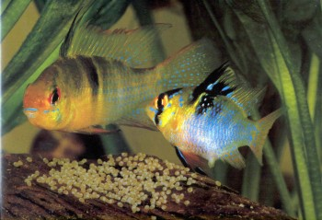
Unidad 5. Ciclos de vida en cautiverio
5.1. Reproducción
Peces.
La manipulación de los detonadores y el proceso hormonal permite llevar a cabo la reproducción de la siguiente manera:
Manipulación hormonal

Slide 9
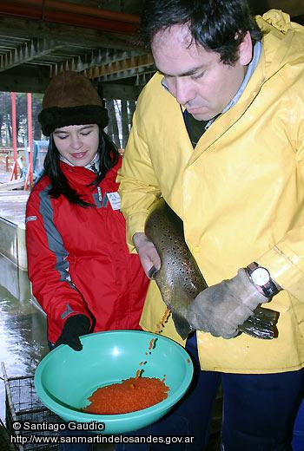
Unidad 5. Ciclos de vida en cautiverio
5.1. Reproducción
Peces.
La manipulación de los detonadores y el proceso hormonal permite llevar a cabo la reproducción de la siguiente manera:
Manipulación hormonal

Slide 10
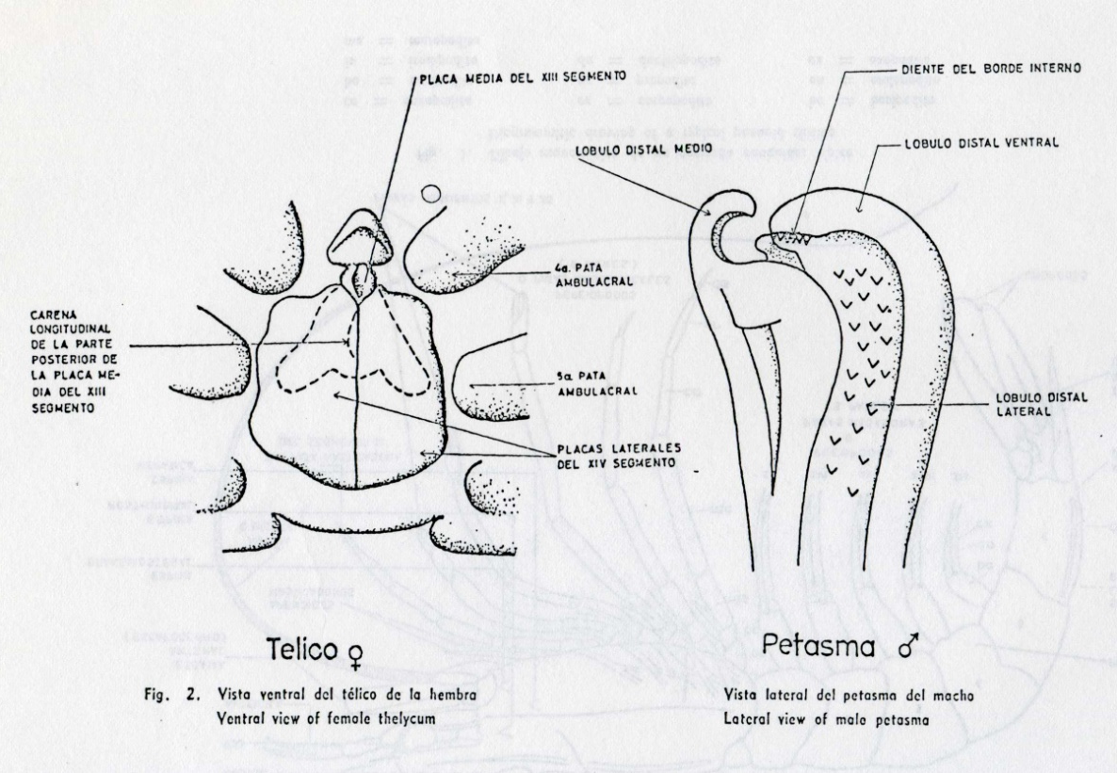
Unidad 5. Ciclos de vida en cautiverio
5.1. Reproducción
Crustáceos
Sexos separados, órgano sexual externo

Slide 11
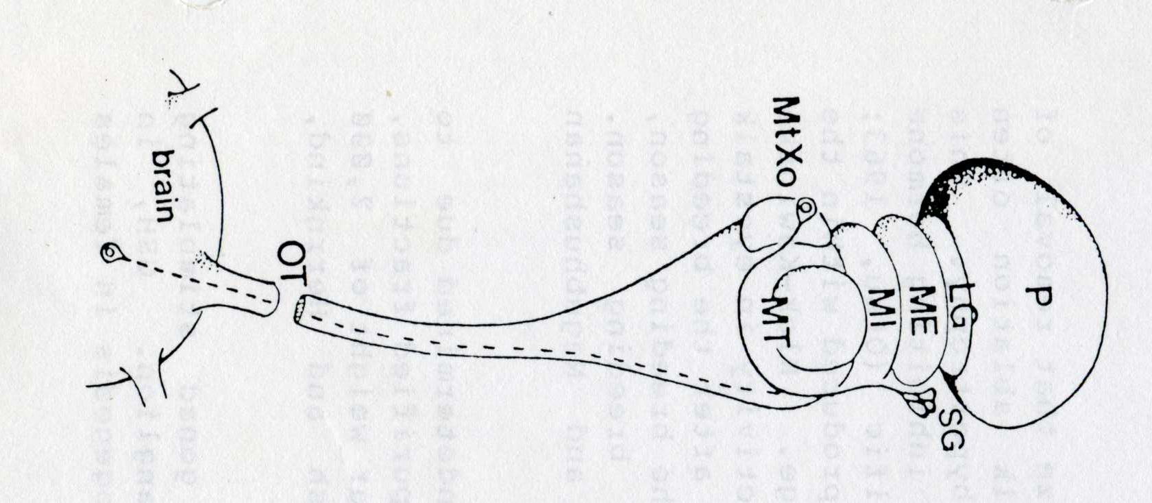
Unidad 5. Ciclos de vida en cautiverio
5.1. Reproducción
Crustáceos
Su reproducción esta controlada hormonalmente por el órgano X
(Inhibición del GIH)

Slide 12
Unidad 5. Ciclos de vida en cautiverio
5.1. Reproducción
Bivalvos
Sexos separados, sin embargo una gran mayoría de especies son hermafroditas o cambian de sexo durante su vida
Tiene influencia exógena y endógena
Temperatura
Hormona

Slide 13
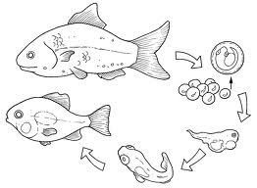
Ciclo de vida
Los Ciclos Biológicos representan el desarrollo en el tiempo de la vida de un ser vivo, desde que nace, hasta que se reproduce y origina un nuevo individuo que repetirá el mismo
http://organismosambienteseinteraccion4baudp.blogspot.mx/2011/12/existen-ciclos-de-vida-especiales.html

Slide 14
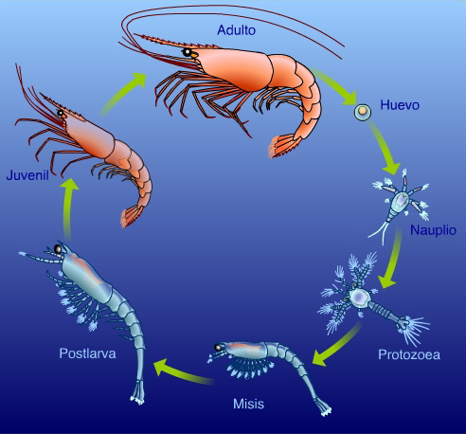
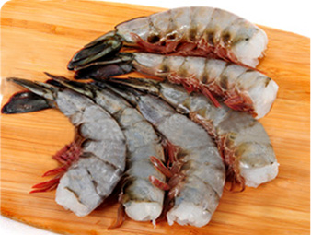
Ciclo de vida en cautiverio
En acuicultura el ciclo de vida se ve modificado por el manejo del hombre
Sacrificio
http://productosdelporto.com/productos_frescos/camaron
http://recursos.cnice.mec.es/biosfera/alumno/2ESO/Reprodycoordinacion/contenidos7.htm

Slide 15
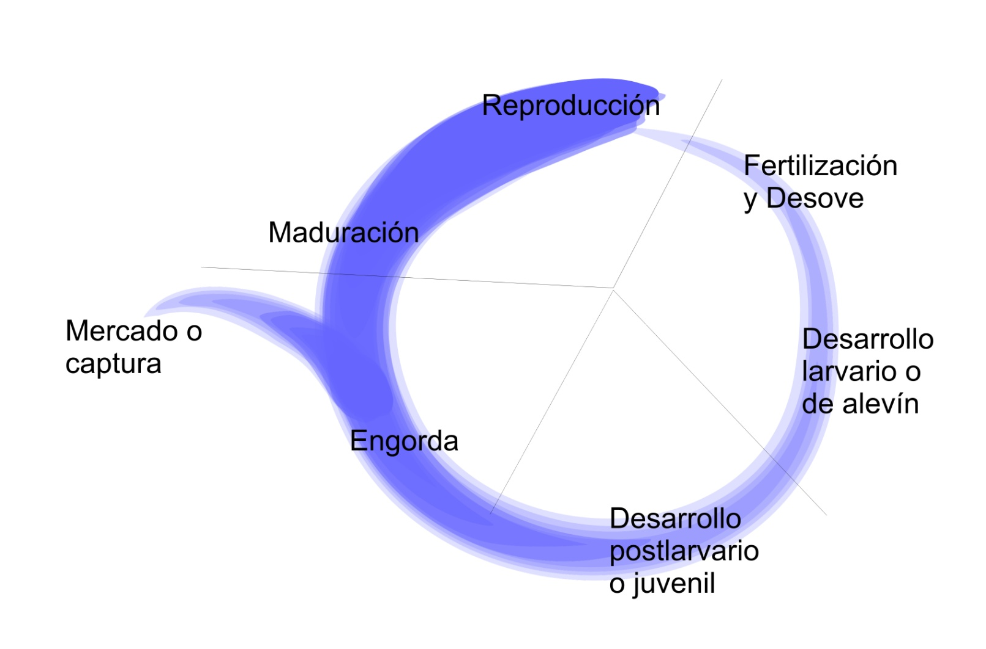
Unidad 5. Ciclos de vida en cautiverio

Slide 16
Unidad 5. Ciclos de vida en cautiverio
Selección de reproductores y acondicionamiento
Desarrollo larvario o alevín
Desarrollo postlarvario o juvenil
Fertilización y desove del huevo
Engorda

Slide 17
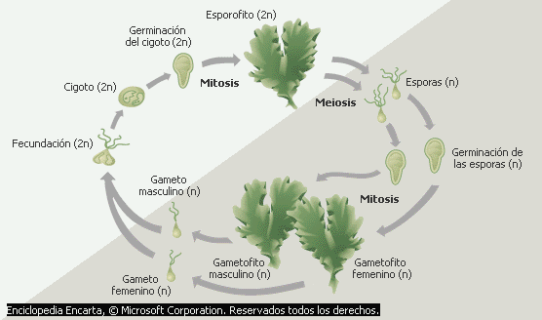
Unidad 5. Ciclos de vida en cautiverio
Algas

Slide 18
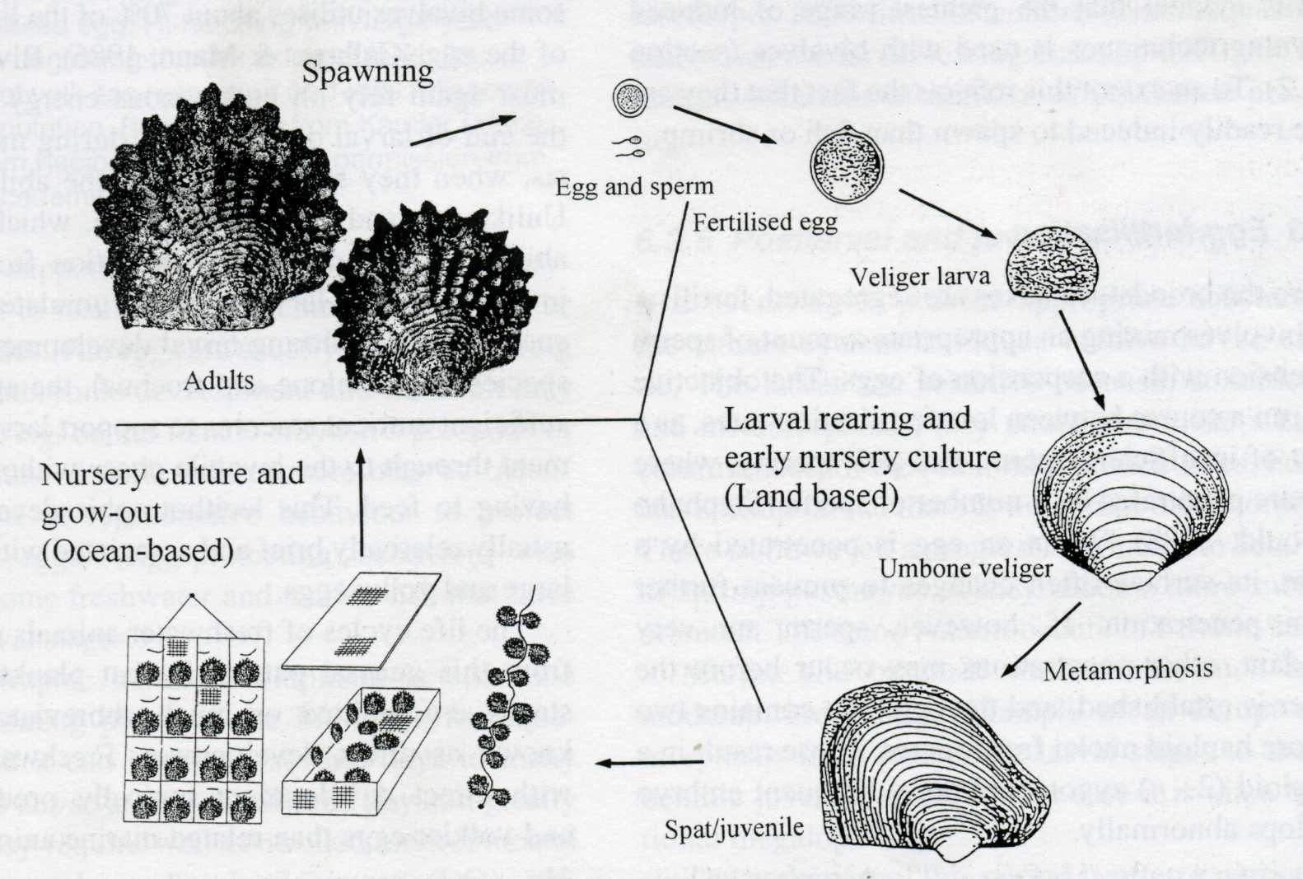
Unidad 5. Ciclos de vida en cautiverio
BIVALVOS

Slide 19
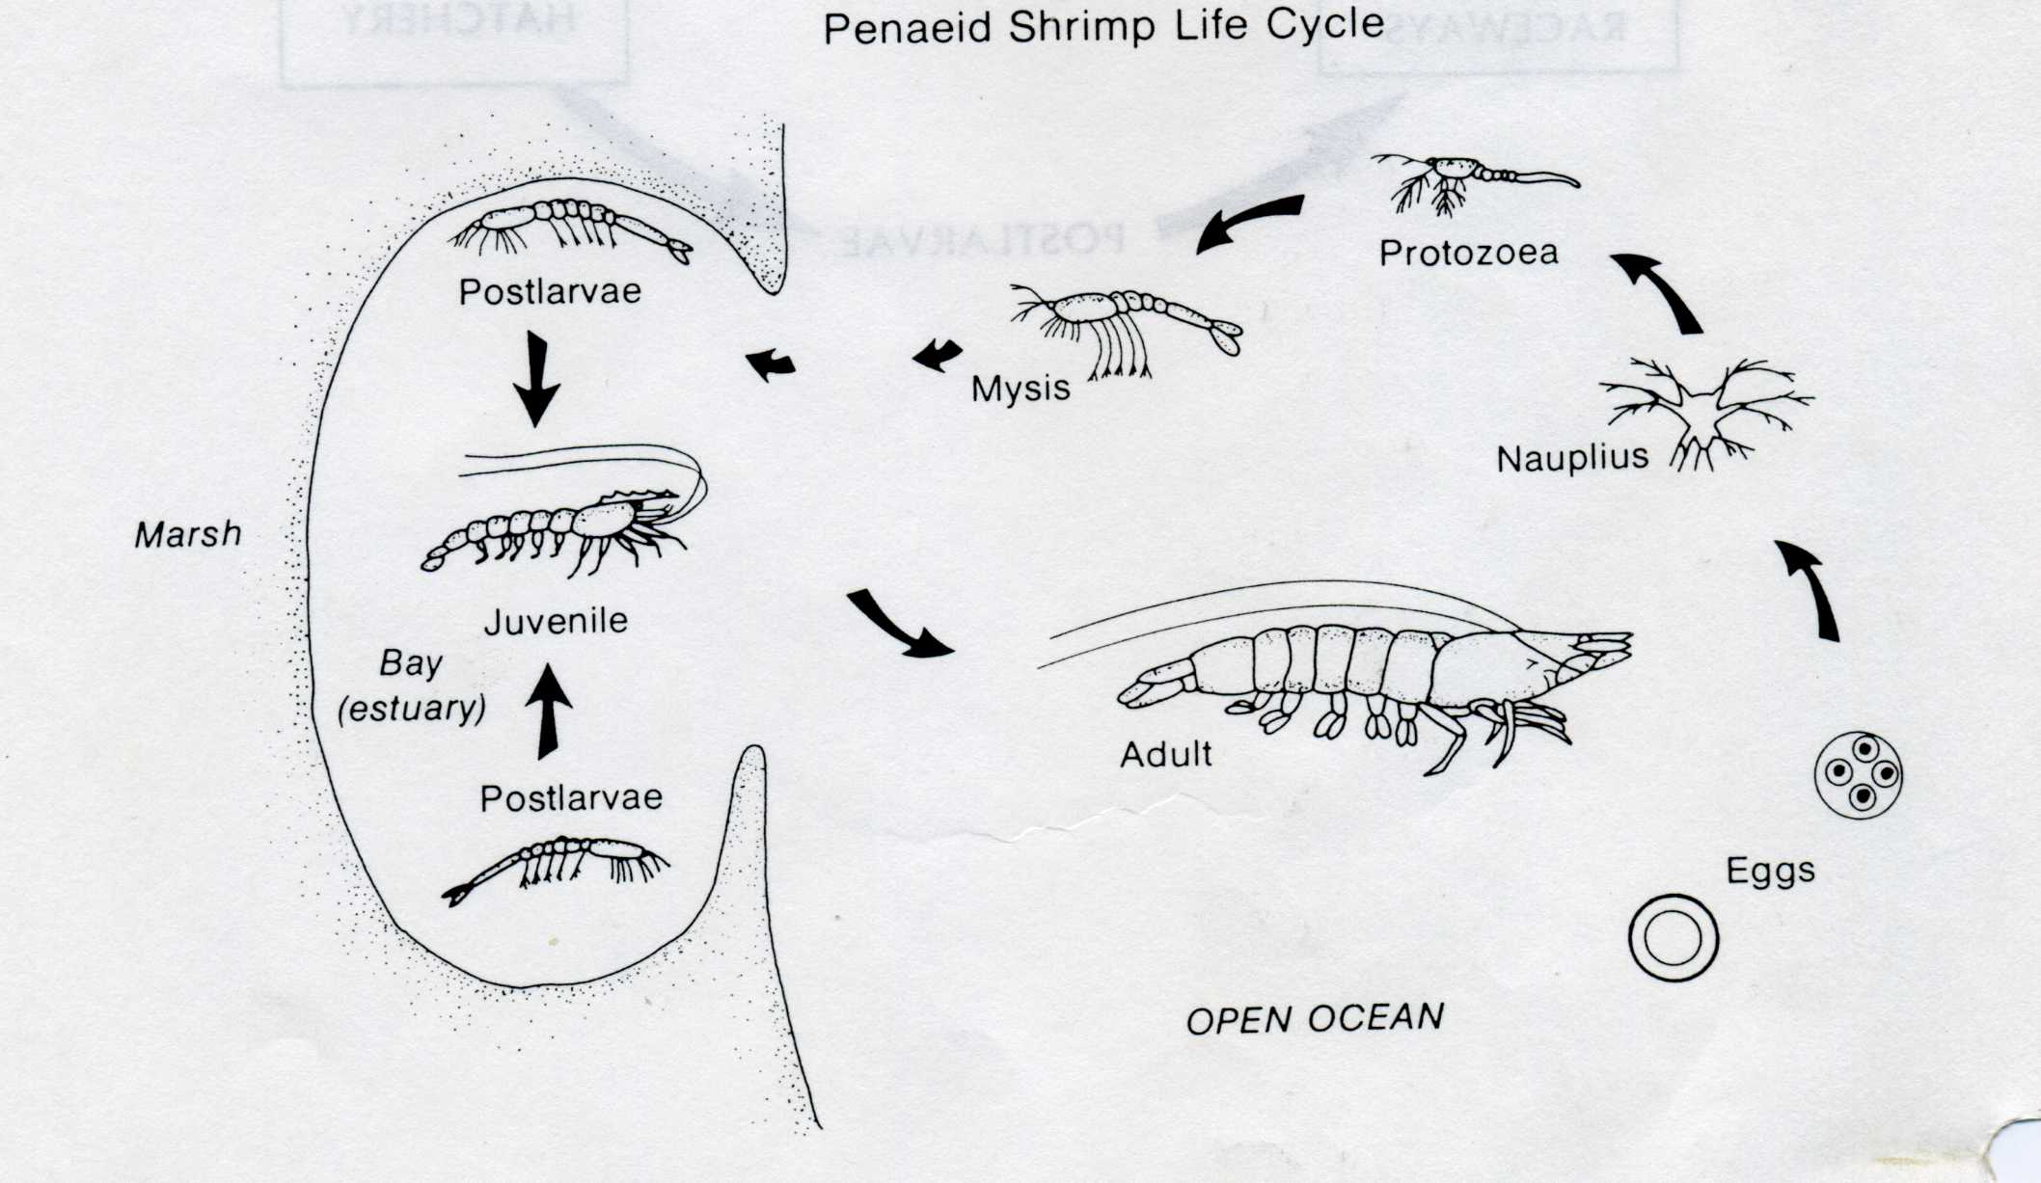
Unidad 5. Ciclos de vida en cautiverio
CRUSTÁCEOS

Slide 20
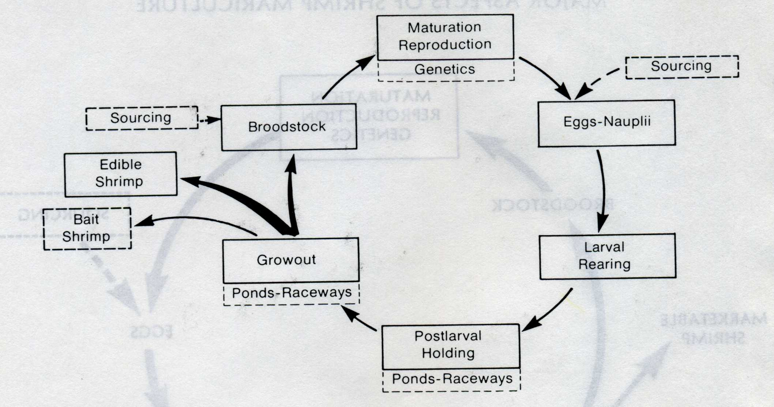
Unidad 5. Ciclos de vida en cautiverio
CRUSTÁCEOS

Slide 21
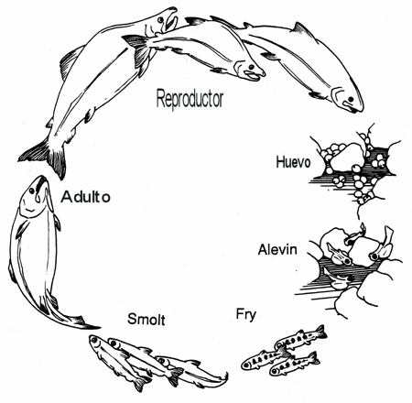
Unidad 5. Ciclos de vida en cautiverio
PECES

Slide 22
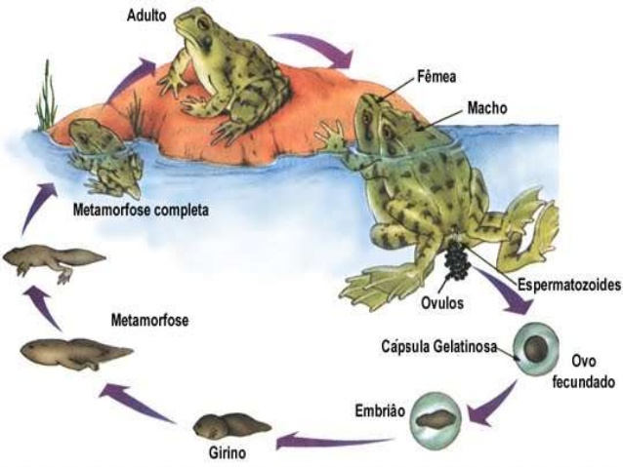
Unidad 5. Ciclos de vida en cautiverio
Ranas
http://comoinstalar.gratis/como-instalar-un-criadero-de-ranas-comestibles-ranas-toro/

Slide 23
Unidad 5. Ciclos de vida en cautiverio
Selección de reproductores y acondicionamiento
Selección
Genes dominantes
en características especiales
Crecimiento rápido
Acondicionamiento
Temperatura
Enfermedades
Calidad del agua

Slide 24
Unidad 5. Ciclos de vida en cautiverio
Desove y fertilización de huevo
Para detonar el desove se tienen 5 métodos generales
Estrés suave
Manipulación hormonal
Transferencia de gametos
Extracción de gónadas
Neurotransmisores

Slide 25
Unidad 5. Ciclos de vida en cautiverio
Desove y fertilización de huevo
Fertilización externa
Húmeda
Seca
Semi húmeda
Esperma
Ovulo
Medio
Fertilización

Slide 26
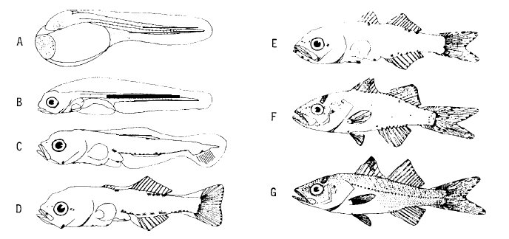
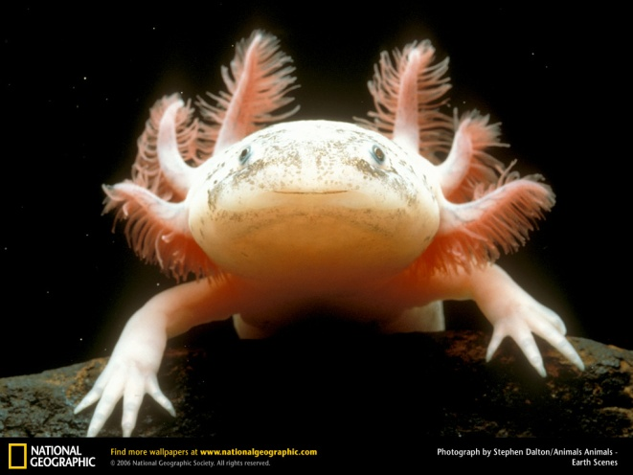
Unidad 5. Ciclos de vida en cautiverio
Desarrollo larvario o alevín

Slide 27
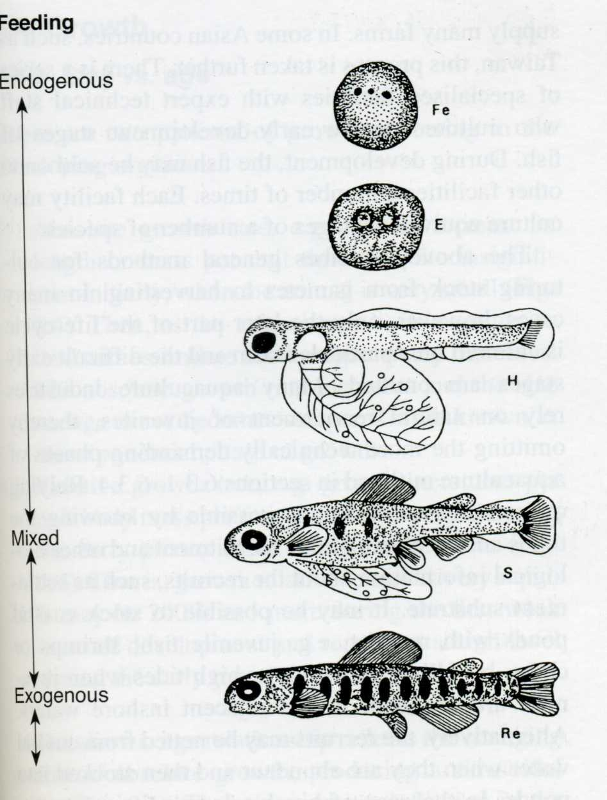
Unidad 5. Ciclos de vida en cautiverio
Desarrollo larvario o alevín
Alimentación
Agua dulce, menor tiempo y
desarrollo directo
Calidad del agua

Slide 28
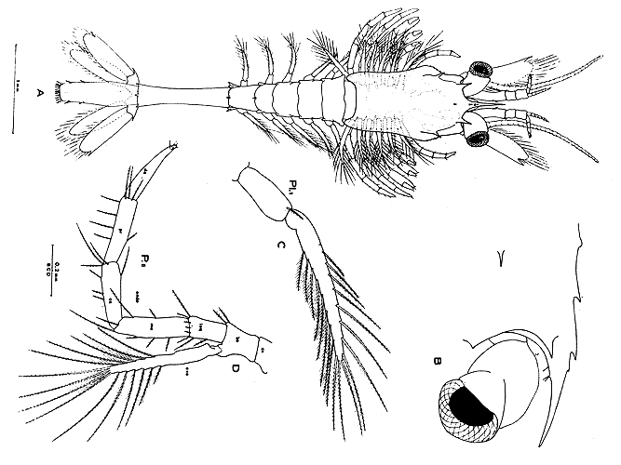
Unidad 5. Ciclos de vida en cautiverio
Desarrollo postlarvario o juvenil
Sustrato adecuado (Bivalvos y Org. Bentónicos)
Cuidado con predadores (son vulnerables y frágiles en su nuevo entorno)
Importante la aclimatación

Slide 29
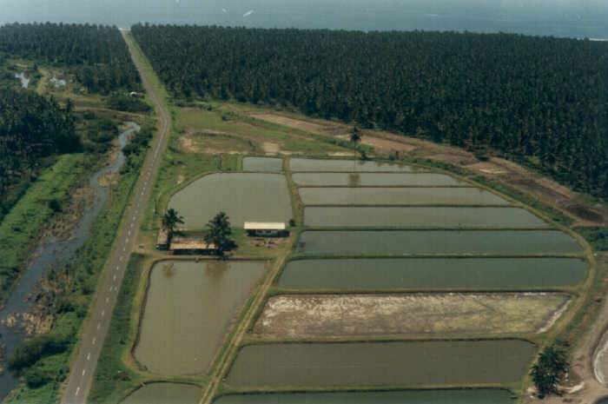
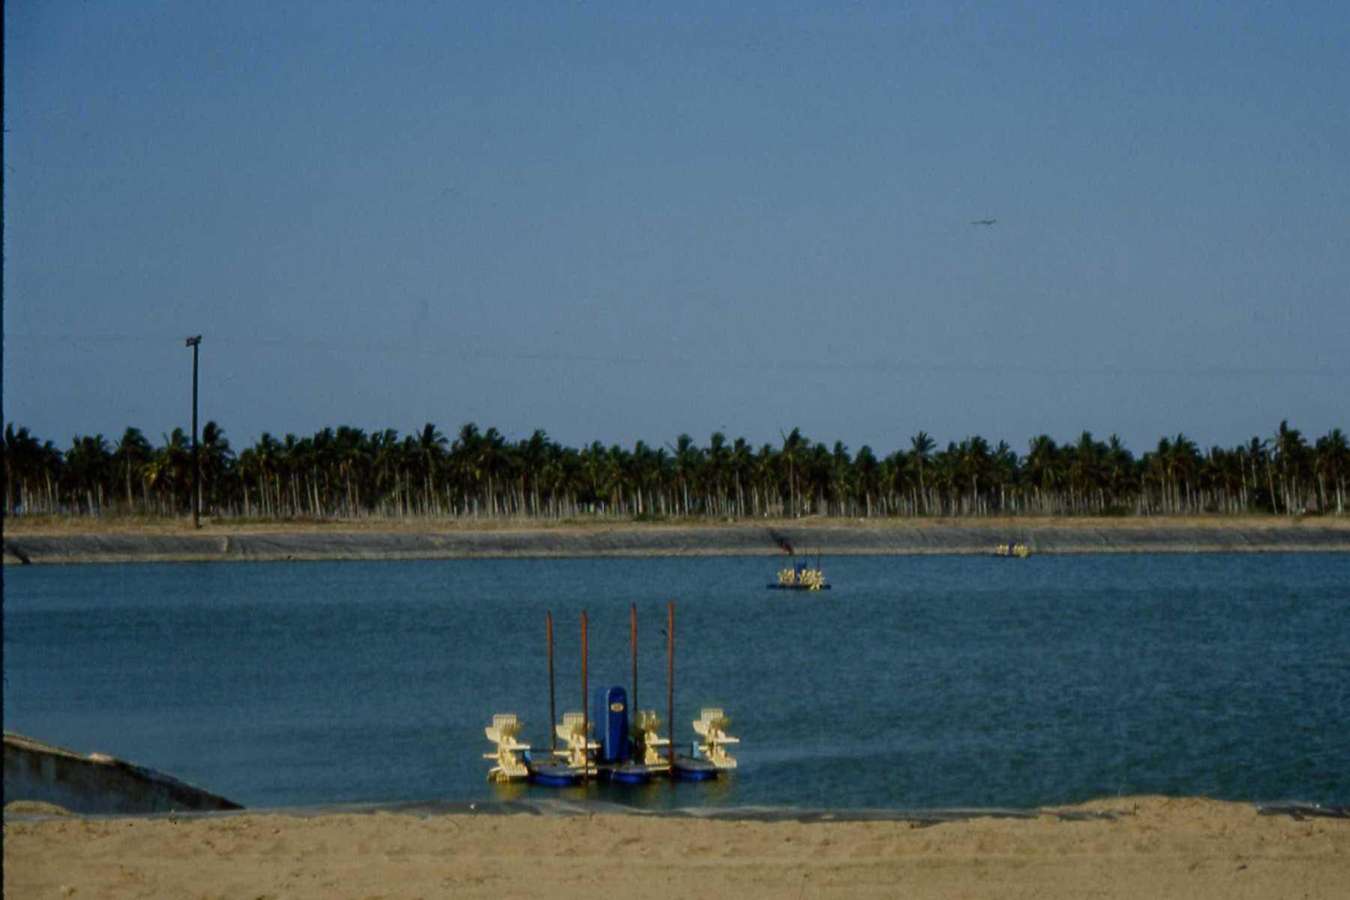
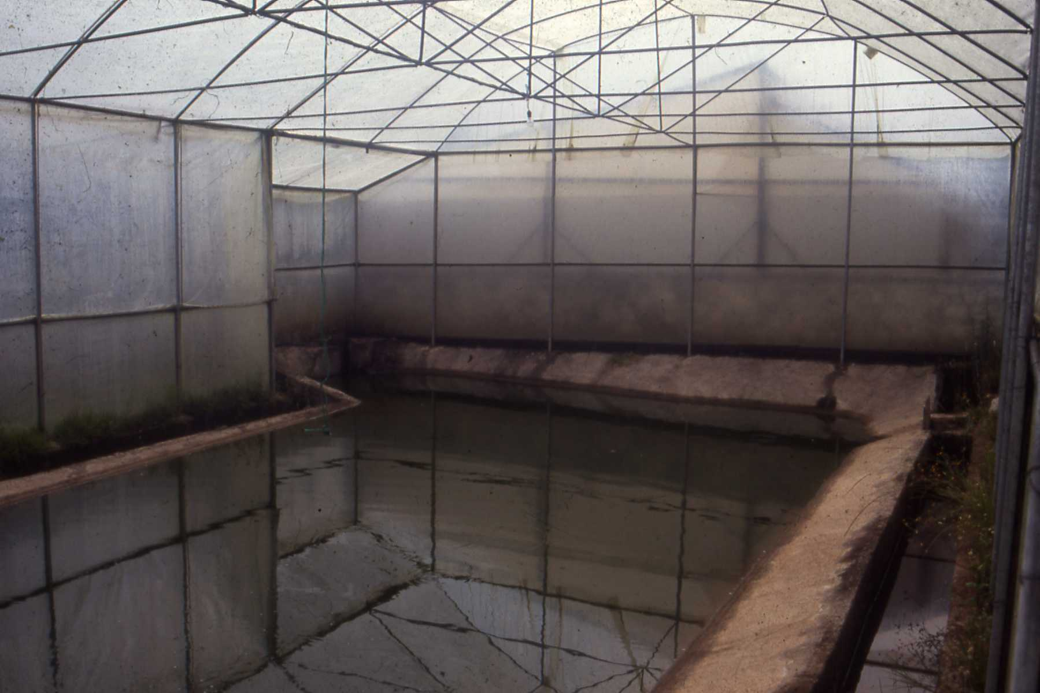
Unidad 5. Ciclos de vida en cautiverio
ENGORDA

Slide 30
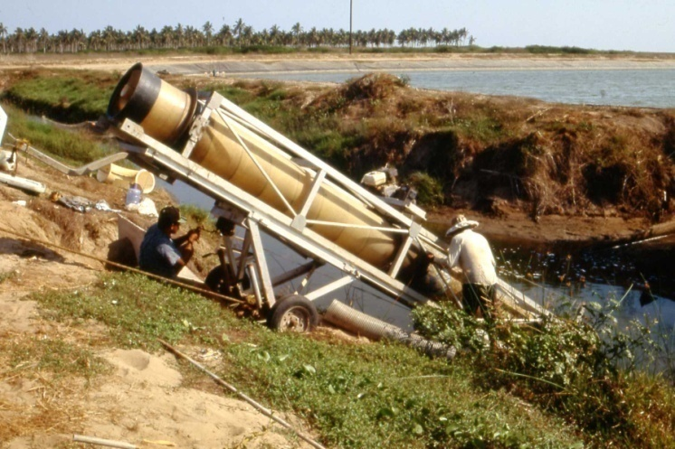
Engorda
Juvenil
Talla comercial
Adulto
Cosecha
http://www.palinox.com/imatges/news/DIPTICO-COSECHADORA.pdf

Slide 31
Unidad 5. Ciclos de vida en cautiverio
Crecimiento
Aumento de longitud, peso y volumen de un ser vivo gracias a la división celular o al crecimiento de la misma.
Desarrollo
Indica una maduración progresiva y la diferenciación de órganos y sistemas, que condicionan una creciente maduración funcional. Dentro de este concepto se pueden incluir el desarrollo o maduración ósea, el desarrollo sexual, el psicomotor y el químico.

Slide 32
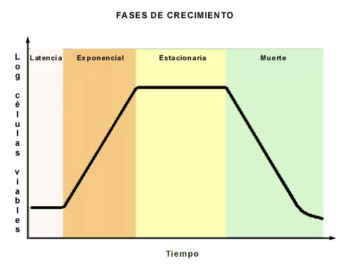
Unidad 5. Ciclos de vida en cautiverio
Crecimiento
http://grupoenfermeriaunpa.blogspot.mx/2012/05/formas-de-crecimiento-bacteriano.html

Slide 33
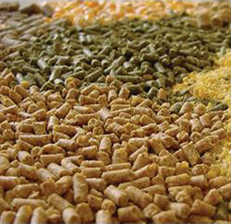
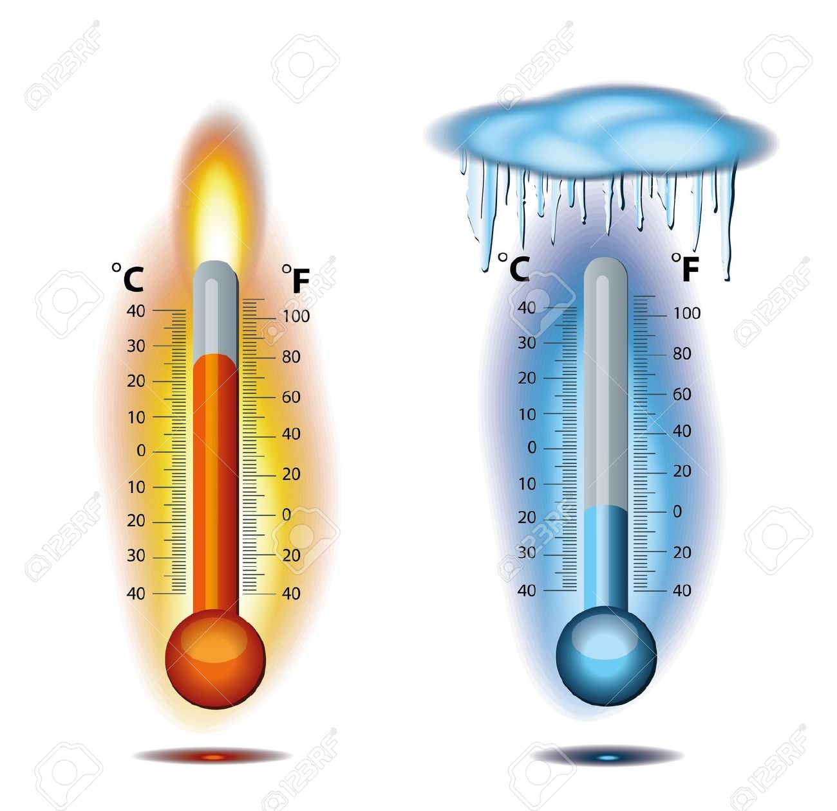
Unidad 5. Ciclos de vida en cautiverio
Crecimiento

Slide 34
Unidad 5. Ciclos de vida en cautiverio
Crecimiento
Tasa de crecimiento absoluto
Tasa de incremento en peso o longitud por una unidad de tiempo
Donde:
TCA – Tasa de crecimiento absoluto
Pf – Peso Final
Pi – Peso inicial
t - tiempo

Slide 35
Unidad 5. Ciclos de vida en cautiverio
Crecimiento
Tasa de crecimiento relativo
Incremento por unidad de masa corporal por unidad de tiempo
Donde:
TCR – Tasa de crecimiento relativo
Pf – Peso Final
Pi – Peso inicial
t1 – tiempo inicial
t2 – tiempo final

Slide 36
Unidad 5. Ciclos de vida en cautiverio
Crecimiento
Tasa de crecimiento específico
Cambio del peso cuerpo diario en porcentaje en un intervalo de tiempo
Donde:
TCE – Tasa de crecimiento específico
Pf – Peso Final
Pi – Peso inicial
t - tiempo

Slide 37
Factores abióticos que afectan el crecimiento
Temperatura
+ temperatura → + crecimiento
Ricker (1979)

Slide 38
Factores abióticos que afectan el crecimiento
Luz
+ luz → + crecimiento
Ricker (1979)

Slide 39
Factores abióticos que afectan el crecimiento
Oxígeno
+ oxígeno → + crecimiento
Ricker (1979)

Slide 40
Factores abióticos que afectan el crecimiento
Salinidad
Depende del tipo de organismo
Ricker (1979)

Slide 41
Factores bióticos que afectan el crecimiento
Cantidad de alimento
Ricker (1979)

Slide 42
Factores bióticos que afectan el crecimiento
Tamaño del organismo
Ricker (1979)

Slide 43
Factores bióticos que afectan el crecimiento
Densidad o competencia por espacio
Ricker (1979)

Slide 44
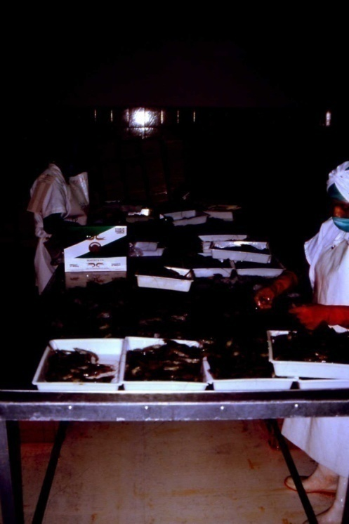
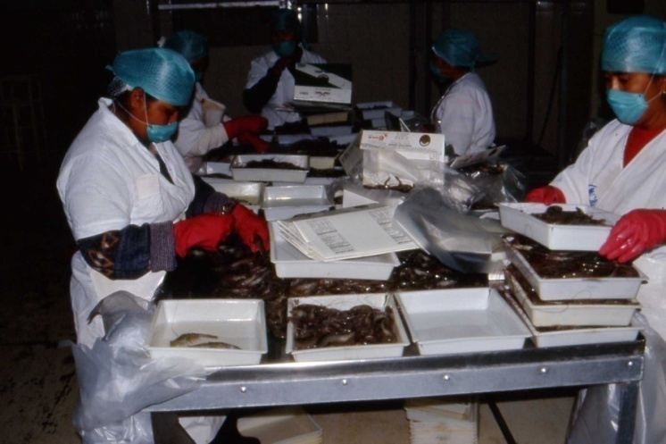
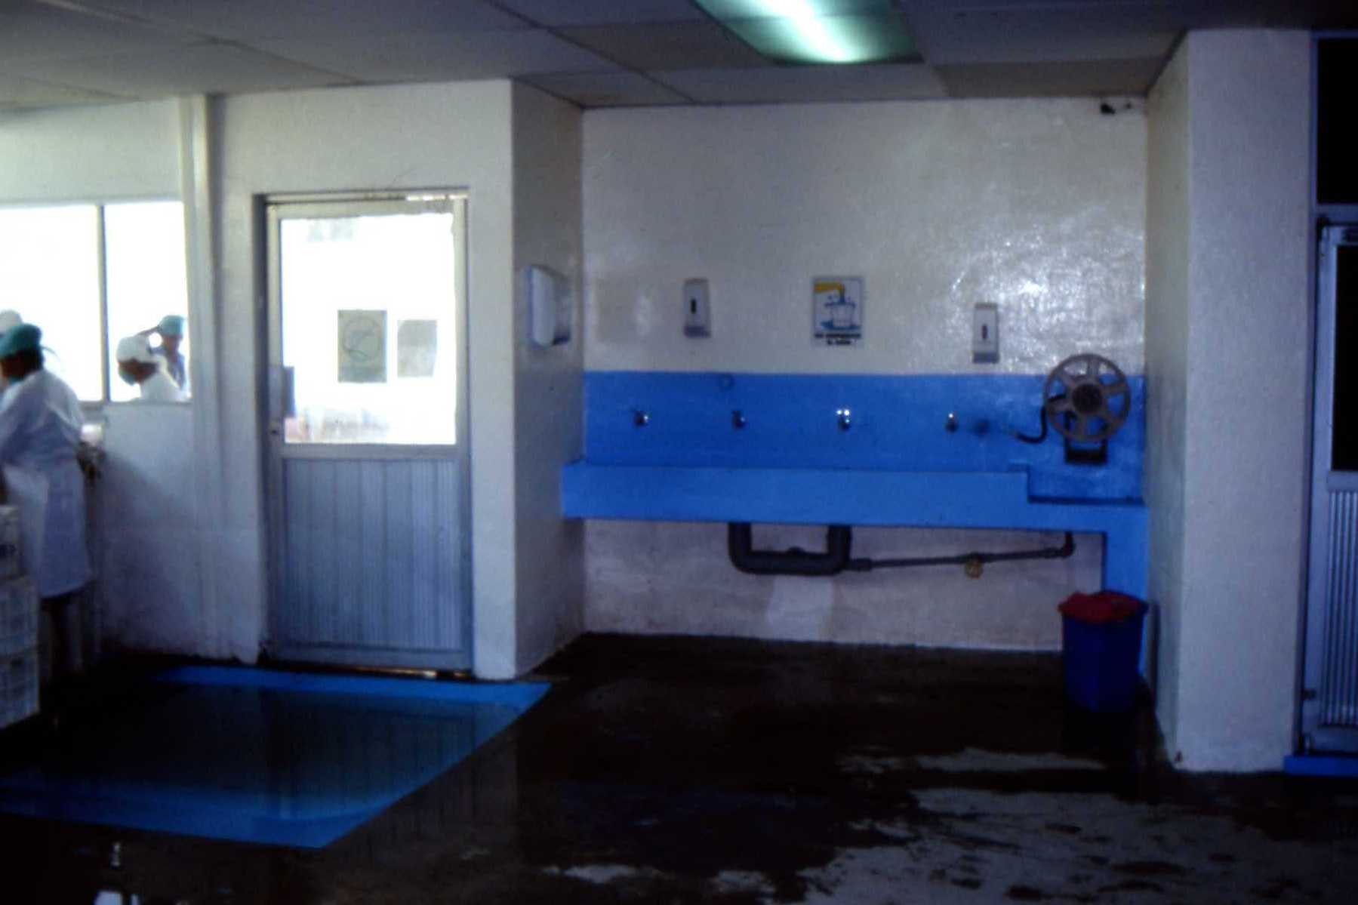
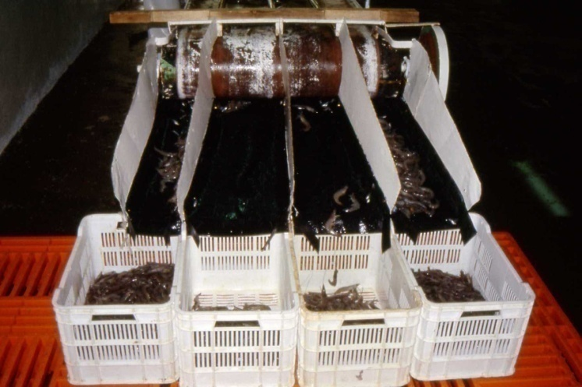
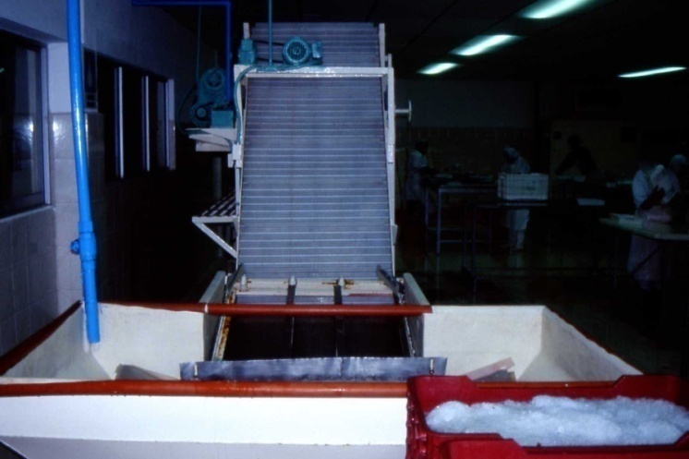
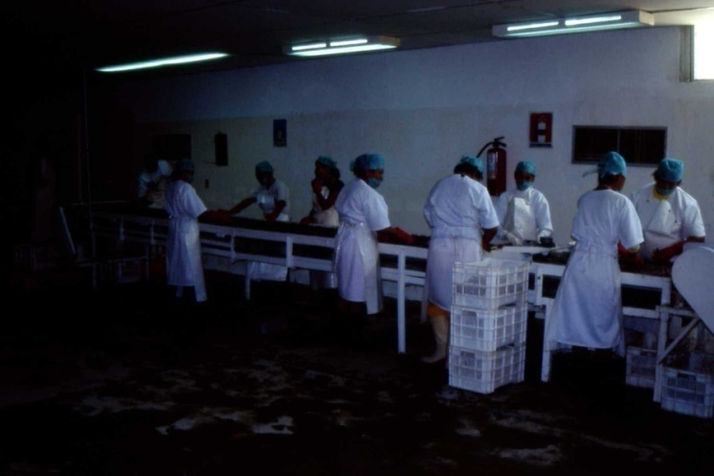
Unidad 5. Ciclos de vida en cautiverio
Cosecha

Slide 45
Cosecha
Se realiza por:
  Organismos llegaron a la talla comercial
  Cuando el precio del mercado sobrepasa el costo de producción
  Las condiciones del estanque no pueden soportar la biomasa
  Enfermedades

Slide 46
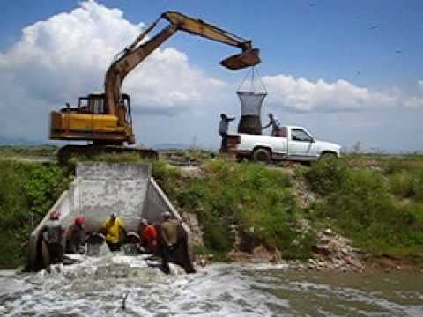
Cosecha
Pre cosecha
Cosecha
Extracción parcial de organismos meta del estanque
Ayuda a prevenir enfermedades por altas densidades
Disminuye la biomasa en el estanque para mantener el equilibrio
Extracción total de organismos del estanque
https://www.youtube.com/watch?v=Z1pPmk8IBr4

Slide 47
Cosecha
Consideraciones
Se debe de mantener a los organismos con el estrés más bajo.
El tiempo entre la extracción y el sacrificio debe ser corto.
Una vez sacrificado el organismo se debe de cuidar la cadena de frío.
La carne nunca debe estar a más de 6ºC.
La cosecha se debe realizar cuando la temperatura sea lo más baja en el día

Slide 48
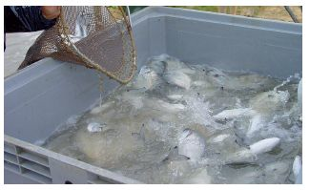
Cosecha
Sacrificio de organismos
Evitar el sufrimiento del animal, para mantener calidad y dilatar el proceso de descomposición
Shock térmico: sumergir los
peces en una tina con hielo y
agua a menos de 4ºC
http://www.ipacuicultura.com/edicion_impresa/22/47/entrevista/1104/la_acuicultura_en_europa_se_encuentra_en_un_momento_critico-p1.html

Slide 49
Referencias
Avault J. 1996. Fundamentals of Aquaculture. USA. 889pp
Beveridge M. 2004. Cage Aquaculture. Blackwell. Inglaterra. 376pp.
Bhujel R. 2009. Statistics for Aquaculture. Wiley-Blackwell. 240 pp. ISBN-10: 9780813815879. ISBN-13: 978-0813815879
Boyd C. 2000. Water quality: an introduction. Springer. 230 pp. ISBN-10: 9780792378532. ISBN-13: 978-0792378532
Boyd C., H. Egna. 1997. Dynamics of Pond Aquaculture. CRC-Press.USA. 480pp.
Costa-Pierce. 2006. Ecological Aquaculture Blackwell. Inglaterra. 382 pp.
Engle C. 2010. Aquaculture Economics and Financing: Management and Analysis. Wiley-Blackwell. 272 pp. ISBN-10: 9780813813011. ISBN-13: 978-0813813011
Ravi F. y P. Bruce. 2011. Recent Advances and New Species in Aquaculture. Wiley-Blackwell. 416 pp. ISBN: 978-1-4051-7664-4
Gjedrem T. 2010. Selection and Breeding Programs in Aquaculture. Springer. ISBN-10: 9048168406. ISBN-13: 978-9048168408
Halver J. y R. Ardí. 2002. Fish Nutrition. USA.
Holmer M., K. Black, C. Duarte, N. Marba e I. Karakassis. 2010. Aquaculture in the ecosystem. Springer. 336 pp. ISBN-10: 9048177324. ISBN-13: 978-9048177325.

Slide 50
Referencias
Jolly M. y A. Clonts. 2000. Economics of Aquaculture. WAS. USA. 319pp.
Lekang O. 2007. Aquaculture Engineering. Wiley-Blackwell. 352 pp. ISBN-10: 9781405126106. ISBN-13: 978-1405126106
Lucas J. y P. Southgate. 2004. Aquaculture: Farming Aquatic Animals and Plants. Blackwell. Inglaterra. 502pp.
Ommer Rosemary, Perry Ian, Cochran Kevern L., Cury Philipe. 2011. World Fisheries: A Social-Ecological Analysis World Fisheries: A Social-Ecological Analysis. Wiley-Blackwell 440 pp. ISBN: 978-1-4443-3467-8
Parker R. 2011. Aquaculture Science. Delmar Cengage Learning; 3 edition. 672 pp. ISBN-10: 9781435488120. ISBN-13: 978-1435488120
Pillay T. V. R y M. N. Kutty. 2005. Aquaculture: Principles and Practices (Fishing News Books). Wiley-Blackwell; 2a edición. 640 pp. ISBN-10: 9781405105323 ISBN-13: 978-1405105323
Ricker W. E. 1979. Growth rates and models. En: Hoar W.S., Randall D. J. & Brett J.R. Fish Phisiology. Volume VIII. Bioenergetics and growth. Academic Press. Londres, Inglaterra. Pp. 678-744.
Romanowski N. 2006. Sustainable Freshwater Aquacultures: The Complete Guide from Backyard to Investor. University of New South Wales Press. 160pp. ISBN-10: 9780868408354, ISBN-13: 978-0868408354
Stickney R. 2009. Aquaculture. CABI. 320 pp. ISBN-10: 1845935438 ISBN-13: 978-1845935436
Stickney. 2000. Encyclopedia of Aquaculture. WAS. USA 1060pp.
Timmons M., J. Ebeling y R. Piedrahita. 2009. Acuicultura en Sistemas de Recirculación. Cayuga Aqua Ventures. 959 pp. ISBN: 9780971264632.

